Slide 1
Правовая охрана программ и данных

Slide 2
Охрана интеллектуальных прав, а также прав собственности распространяется на все виды программ для компьютера, которые могут быть выражены на любом языке и в любой форме, включая исходный текст на языке программирования и машинный код.
На территории Российской Федерации действует закон «О правовой охране программ для электронных вычислительных машин и баз данных», который вступил в силу в 1992 году.

Slide 3

Авторское право на программу возникает автоматически при ее создании.
Для оповещения о своих правах разработчик программы может, начиная с первого выпуска в свет программы, использовать знак охраны авторского права, состоящий из трех элементов:
буквы С в окружности © или
круглых скобках (с);
наименования (имени)
правообладателя;
года первого выпуска программы в свет.

Slide 4

Например, знак охраны авторских прав на текстовый редактор Word выглядит следующим образом:
© Корпорация Microsoft, 1983-2003.

Slide 5
Право на воспроизведение и распространение программы принадлежит только автору.
Организация или пользователи (купившие лицензию на программу) могут выполнять работу в программе, копировать её на свой компьютер.
При распространении не лицензионной версии программы автор может через суд возмещения причиненных убытков и выплаты нарушителем компенсации.

Slide 6

В 2002 году был принят
Закон
«Об электронно-цифровой
подписи», который стал
законодательной основой
электронного
документооборота в России.
При регистрации электронно-цифровой подписи в специализированных центрах выдается два ключа (открытый и закрытый).
Закрытый храниться у владельца, а открытый рассылается по электронной почте тем людям или организациям, с которыми ведется работа.

Slide 7
Программы по их правому статусу можно разделить на три большие группы:
лицензионные;
условно бесплатные;
свободно распространяемые программы.

Slide 8
Программы, продающиеся в форме коробочных дистрибутивов, в которых содержаться CD- или DVD-диски (с которых производится установка программы на компьютеры) и руководство пользователя, называются лицензионными.
В целях рекламы и продвижения программы на рынок, пользователю предоставляется версия с ограниченным сроком действия или версия с ограниченными функциональными возможностями. Такие программы являются условно бесплатными.
Многие производители программного обеспечения и компьютерного оборудования заинтересованы в широком бесплатном распространении программного обеспечения. Такие программы называются свободно распространяемые.

Slide 9
К свободно распространяемым программам можно отнести:
программы, поставляемые в учебные заведения в соответствии с государственными проектами;
новые недоработанные (бета) версии программных продуктов (это позволяет провести их широкое тестирование);
программные продукты, являющиеся частью принципиально новых технологий (это позволяет завоевать рынок);
дополнения к ранее выпущенным программам, исправляющие найденные ошибки или расширяющие возможности;
драйверы к новым или улучшенные драйверы к уже существующим устройствам.

Slide 10
Для защиты от несанкционированного доступа к данным, хранящимся на компьютере, используются пароли.
Пароль - набор знаков, предназначенный для подтверждения личности или полномочий.
В настоящее время используются методы защиты информации:
пароль;
отпечатки пальцев;
распознавание речи;
идентификации по радужной оболочке глаза;
и др.

Slide 11

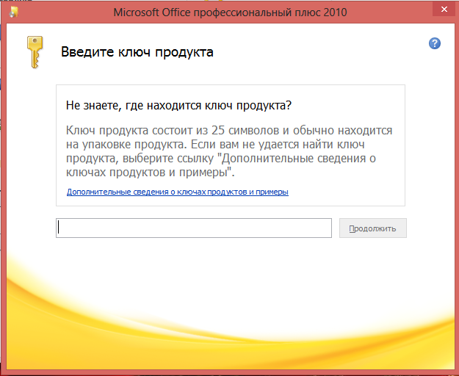
Для защиты программ от нелегального
копирования и использования разработчики
используют серийные номера или
ключи продукта, которые запрашиваются
при установке программы на компьютер.

Slide 12
Для доступа к данным на компьютере, подключенном к Интернету, часто используется особо опасная разновидность компьютерных вирусов — троянцы. (Вирусы шпионы).
Для защиты от троянцев и других компьютерных вирусов используются антивирусные программы.

Slide 13
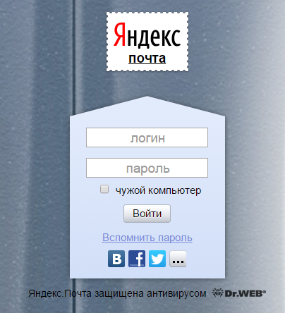
Для защиты своих данных в сети Интернет на сайтах при регистрации аккаунта используется связка «Логин-пароль».
Для защиты информации от вирусов-шпионов на сайтах
используются антивирусные программы

Slide 14
Домашнее задание:
Повторить страницы 33-76,
подготовиться к контрольной работе!
(вспомнить основные понятия по пройденным темам)

